Slide 1

Следствия из второго замечательного предела

Slide 2
Титульный слайд
Название дисциплины: Математический анализ
Учебный год: (2022/23 уч. год)
Тема доклада: «Следствия из второго замечательного предела.»
Номер команды: 6
Фамилии и Имена участников команды:
Михаил Рубин
Максим Казаев
Михаил Романенко
Всеволод Шпак
Номер практического потока и номера групп участников команды: 5.10, группы P3111 и P3109
Дата доклада: 17.10.2022
Место проведения: ИТМО
2

Slide 3
Вы узнаете
Как с помощью второго замечательного предела найти эквиваленты при х→ 0
Как провести замену на эквиваленты и вычислить пределы
3

Slide 4
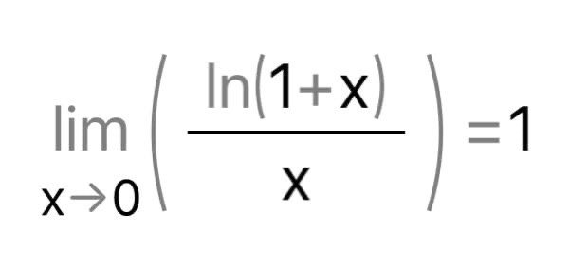
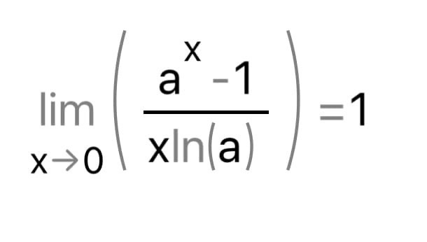
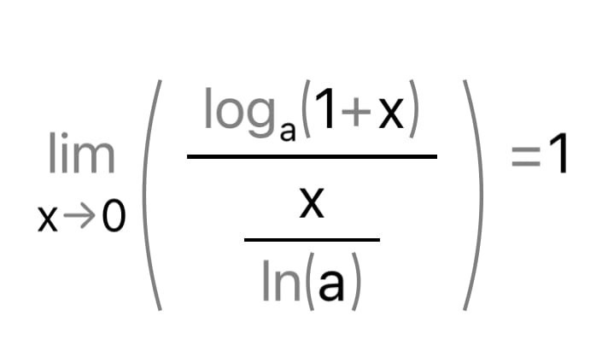
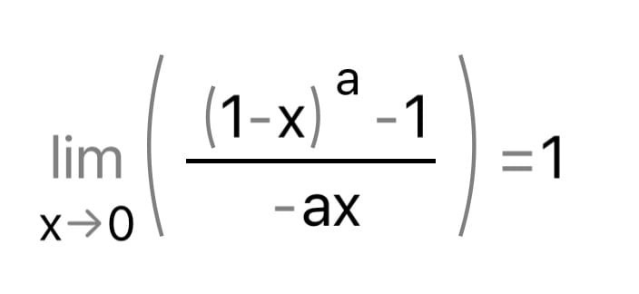
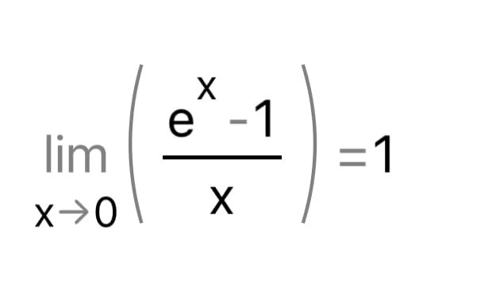
Следствия из второго замечательного предела:
1)
2)
3)
4)
5)
4

Slide 5
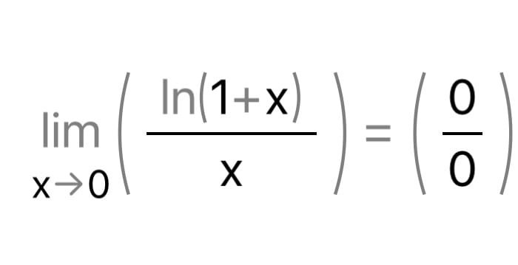
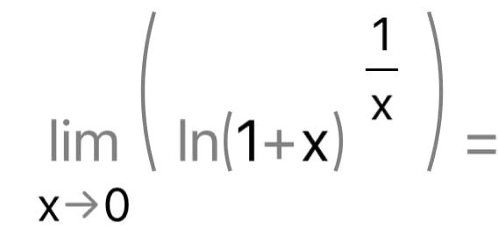
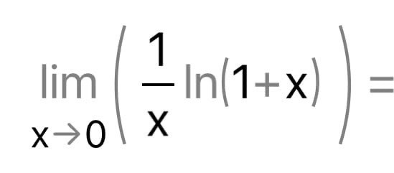

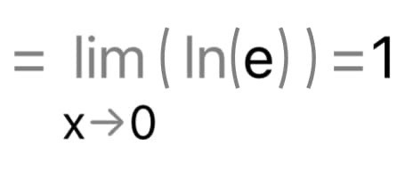
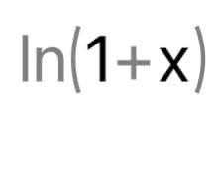
Нахождение эквиваленты
1)
~ x
5

Slide 6
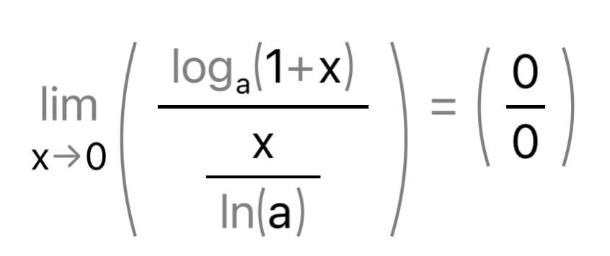
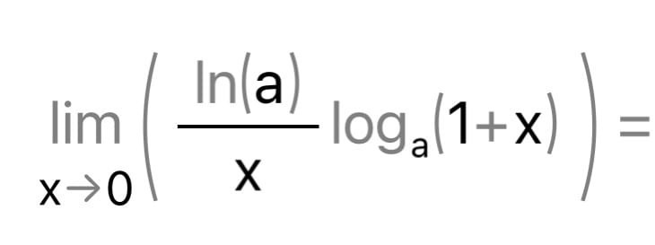
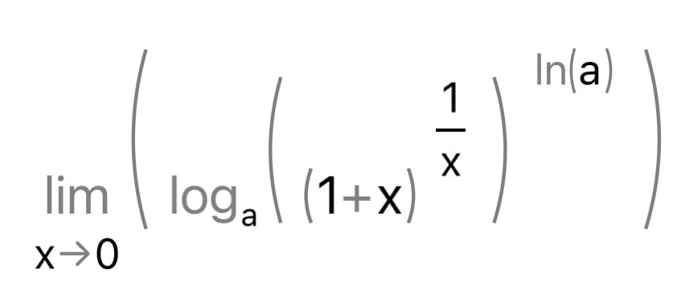
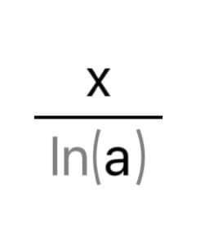
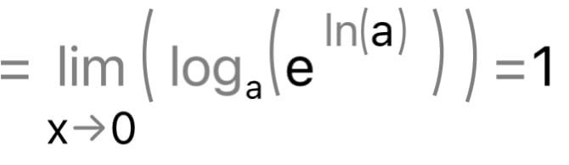
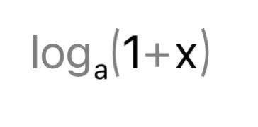
Нахождение эквиваленты
2)
~
6

Slide 7
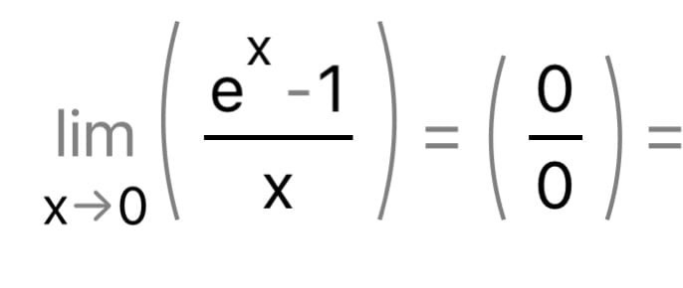
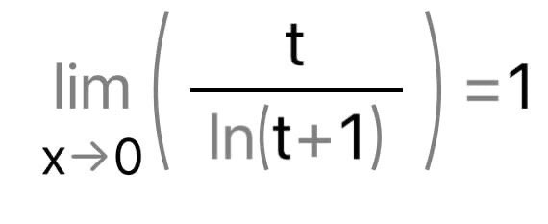
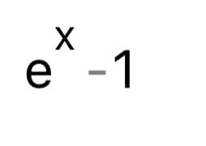

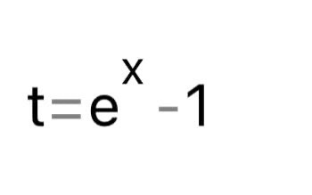
Нахождение эквиваленты
3)
Введем замену:
~
7

Slide 8
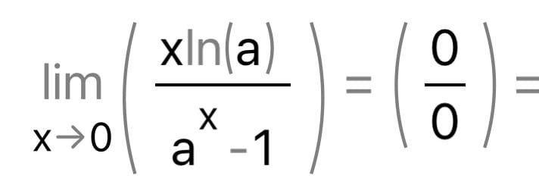
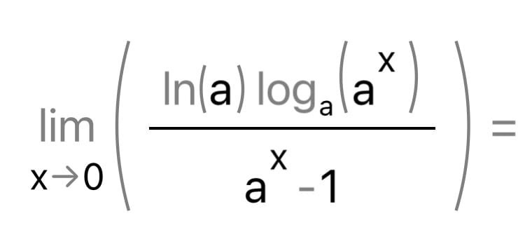
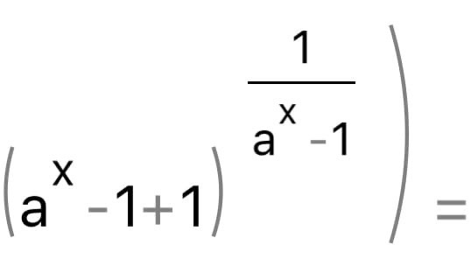
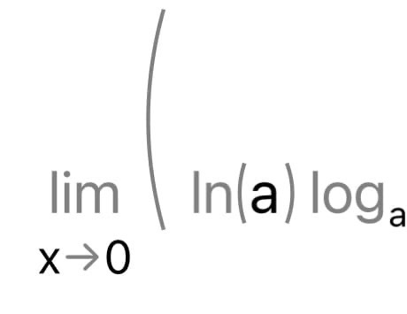
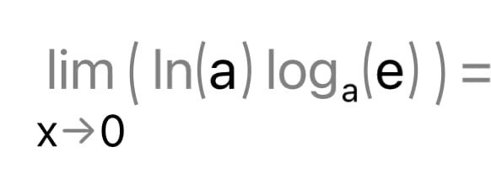
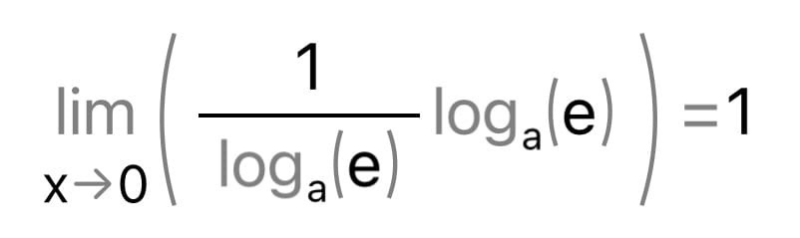
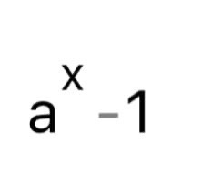
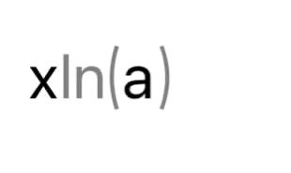
Нахождение эквиваленты
4)
~
8

Slide 9
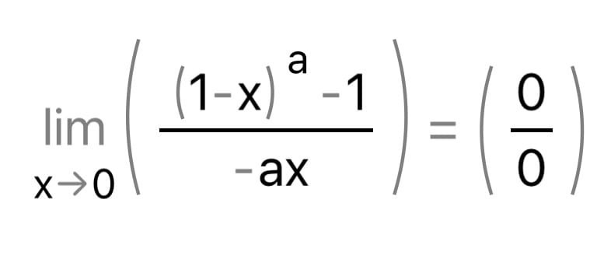
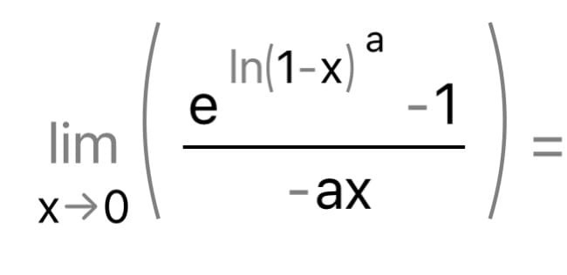
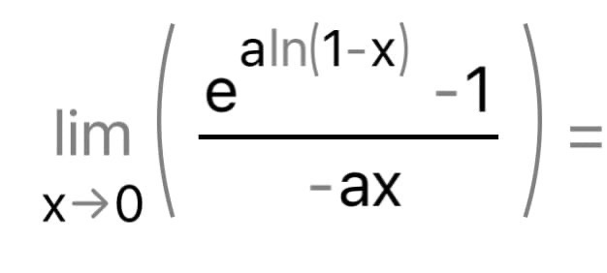
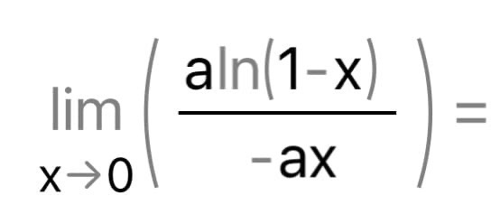
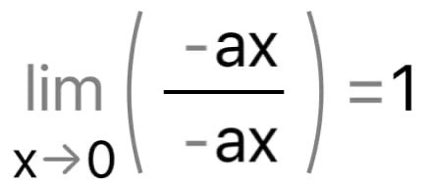
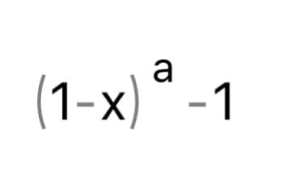
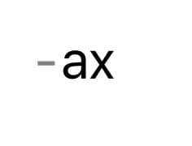
Нахождение эквиваленты
5)
~
9

Slide 10
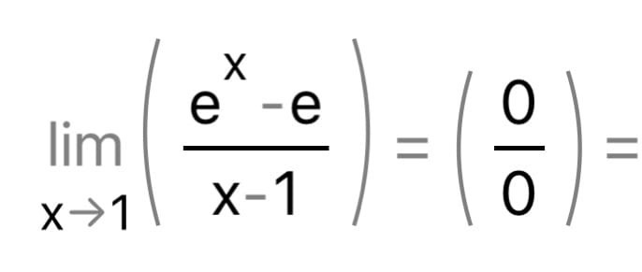
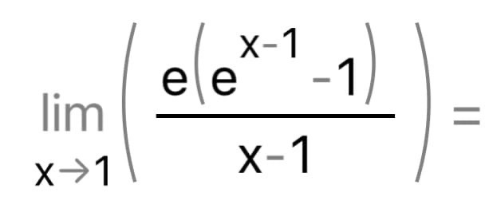
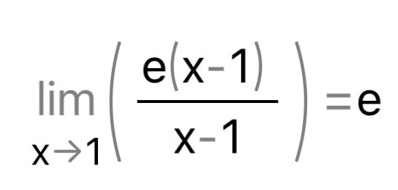


Вычисление предела
1)
10

Slide 11
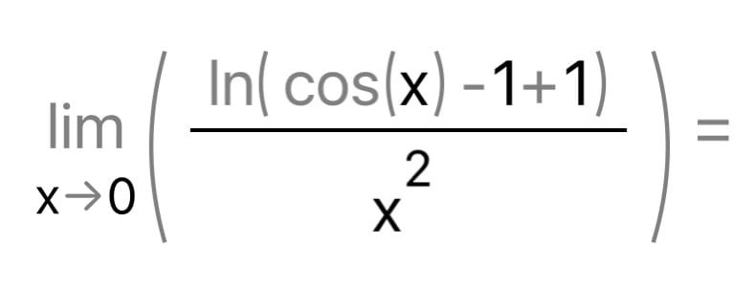
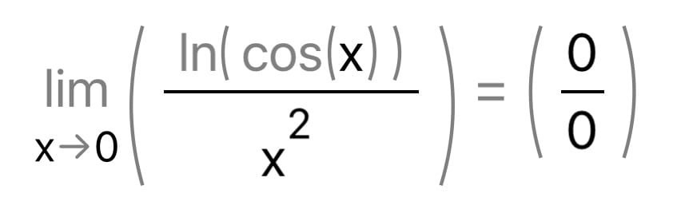
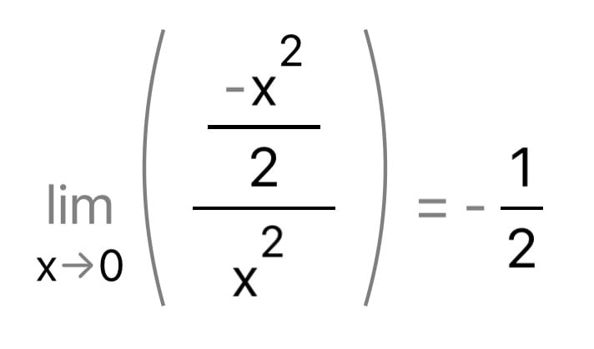
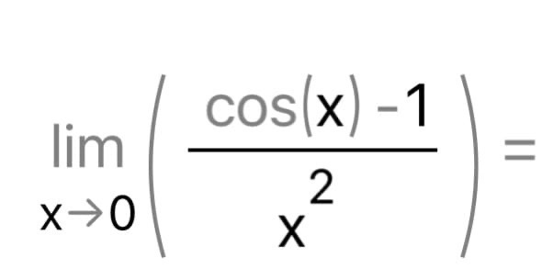
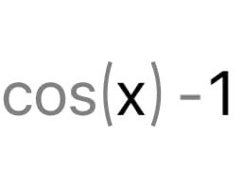
Вычисление предела
2)
11

Slide 12
Оценочный лист
Михаил Рубин- 100%
Казаев Максим- 100%
Михаил Романенко- 100%
Всеволод Шпак – 100%
12

Slide 13
Список литературы
• Правдин К.В. Лекции по математическому анализу. - Санкт-Петербург: 2022
• Зорич В.А. "Математический анализ" Том 1 Глава III § 2 п. 4: Примеры
•Ютуб канал Плюс ЦЭ
13

Slide 14

Спасибо за внимание!

